Slide 1

网络购物

Slide 2
商品种类多且新
NO.1
服装家具饰品
48.9%
价格低
网
络
购
物
没有时间限制
优点
商品容易查找
种类排名
服务的范围广
NO.2
书籍音像制品
缺点
信誉度问题
配送问题
支付问题
NO.3
化妆品
网络安全问题

Slide 3

一、网络购物种类
（一）服装家具饰品48.9%
（二）书籍音像制品
（三）化妆品

Slide 4
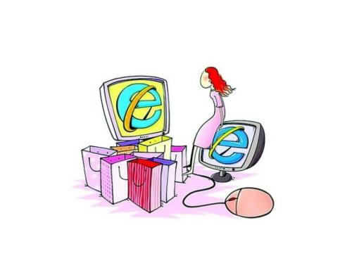
二、网络购物的优缺点
（一）优点
1.商品种类丰富且新
2.价格低
3.没有时间限制
4.商品容易查找
5.服务的范围广

Slide 5
二、网络购物的优缺点
（二）缺点
1.信誉问题
2.配送问题
3.支付问题
4.网络安全问题

